Slide 1

第 四 章 网络侦察技术

Slide 2
前言
常言道“知己知彼，百战不殆”
开展网络攻击的第一步，也是关键一步就是网络侦查，也叫网络探测、信息收集等
网络侦察：了解你的猎物！
Notes:
说明一下这些信息对网络攻击能起到什么作用。
不需要板书

Slide 3
前言
要想成功、隐秘地进入目标网络，必须了解目标的网络、设备、系统以及安全策略等方面的信息。
信息收集是指攻击者为了更加有效地实施攻击而在攻击前或攻击过程中对目标实施的所有探测活动。其手段一般不应该对目标系统造成破坏。
Notes:
说明一下这些信息对网络攻击能起到什么作用。
不需要板书

Slide 4
网络信息的收集
任务，获取以下信息
静态信息
各种联系信息，包括姓名、邮件地址、电话号码等
DNS、邮件、Web等服务器
主机或网络的IP地址（段）、名字和域
网络拓扑结构
业务信息
动态信息
目标主机是否开机
目标主机是否安装了某种你感兴趣的软件
目标主机安装的是什么操作系统
目标主机上是否有某种安全漏洞可用于攻击
其它一切对网络攻击产生作用的各种信息
找指定条件（如某地域、某厂家）的联网主机或设备
Notes:
说明一下这些信息对网络攻击能起到什么作用。
不需要板书

Slide 5
网络信息收集方法
网络信息收集方法
踩点(footprinting)
扫描(scanning)
查点(enumeration)
Notes:
说明一下这些信息对网络攻击能起到什么作用。
不需要板书

Slide 6
网络信息收集方法
网络踩点(footprinting)
定义：是指攻击者有计划、有步骤的对目标组织或个人进行信息收集，了解目标的网络环境和信息安全状况，为下一步攻击行动做好准备。通俗点说，就是实施盗窃前侦察外围环境以确定目标大楼。
手段：
Web搜索与挖掘：充分利用Web搜索的强大能力，对目标的大量公开或意外泄露的Web信息进行挖掘
DNS和IP查询：通过一些公开的互联网基础信息服务，找出目标的域名、IP地址以及地理位置之间的映射关系，注册信息等情况
网络拓扑侦察：在找出作为潜在攻击目标的网络后，攻击者可以通过网络拓扑侦察尝试确定哪些网络的拓扑结构和可能存在的网络访问路径
Notes:
说明一下这些信息对网络攻击能起到什么作用。
不需要板书

Slide 7
网络信息收集方法
网络扫描(scanning)
目的：探测目标网络，找出尽可能多的连接目标，再进一步探测获取类型、存在的安全弱点等信息。通俗讲，就是盗窃时从中寻找有人居住的房间，并找出所有可供潜入的门窗。
主机扫描（ping扫描）：主要是通过目标网络IP地址范围进行扫描，确定这个网络中存在哪些活跃的设备和系统。分为使用ICMP协议的主机扫描、使用TCP协议的主机扫描、使用UDP协议的主机扫描。目前使用最为广泛的主机扫描软件是nmap。主机扫描的预防措施可以采用例如nsort之类的网络入侵检测系统进行探测。
端口扫描：在主机扫描确定活跃主机后，用于探查活跃主机上开放了哪些TCP/UDP端口，分别进行TCP端口扫描和UDP端口扫描。
Notes:
说明一下这些信息对网络攻击能起到什么作用。
不需要板书

Slide 8
网络信息收集方法
网络扫描(scanning)
网络/系统类型探查：目的是探查活跃主机的系统及开放的网络服务类型。系统类型探查的主要技术包括：操作系统主动探测技术、操作系统被动辨识技术。网络服务类型探查主要是寻找开放端口绑定的网络应用服务，分为网络服务主动探测技术、网络服务被动辨识技术
漏洞扫描：是探测发现目标网络中特定操作系统、网络服务与应用程序中存在的安全漏洞，以便实施渗透攻击，获得目标主机的访问控制权。常用的Nessus漏洞扫描
Notes:
说明一下这些信息对网络攻击能起到什么作用。
不需要板书

Slide 9
网络信息收集方法
网络查点(enumeration)
针对已知的弱点,对识别出来的服务进行更加充分更具针对性的探查,来寻找真正可以攻击的入口,以及攻击过程中可能需要的关键数据。
网络服务旗标抓取：利用客户端工具连接至远程网络服务并观察输出以收集关键信息，一般仅限于对采用明文传输协议的网络服务。大部分操作系统平台上都默认安装的telenet程序是进行旗杆抓取的一个常用工具。netcat软件是更加强大高效的网络查点工具。
通用网络服务查点：以通过网络上流行的通用网络协议进行查点。
Notes:
说明一下这些信息对网络攻击能起到什么作用。
不需要板书

Slide 10
内容提要
网络侦察方法步骤
1
侦察工具
2
网络侦察防御
3
Notes:
在进行下去之前，先提问：大家平常要查信息用什么工具。

Slide 11
一、Web服务及搜索引擎

Slide 12
Web服务
几乎所有的实体（公司或组织）都会在互联网上设置与其实体对应的门户网站，从网站得到：
地址、邮编、网络管理员邮箱
业务介绍
组织机构
领导、人员名单、电话、邮箱等
服务器IP地址（如：ping www.sina.com.cn）
Notes:
冒号后面一般不加空格

Slide 13
Web服务
某大学网站公布的校园网核心拓扑
Notes:
冒号后面一般不加空格

Slide 14
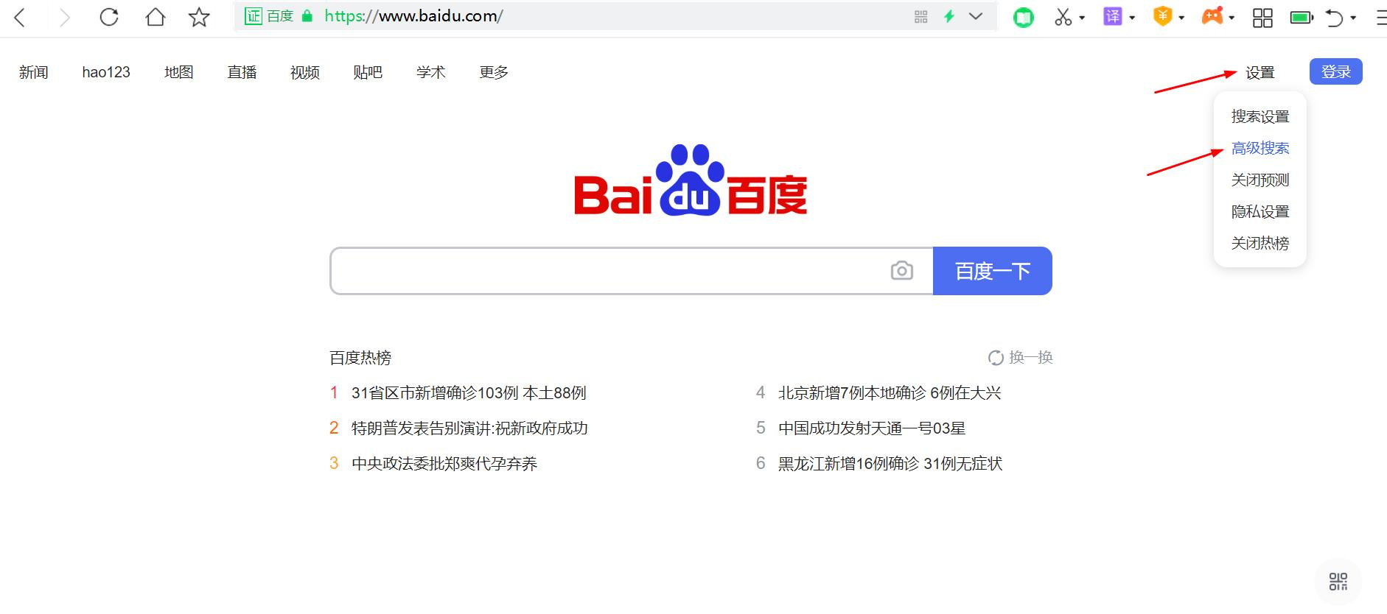
Baidu高级搜索
Notes:
冒号后面一般不加空格

Slide 15
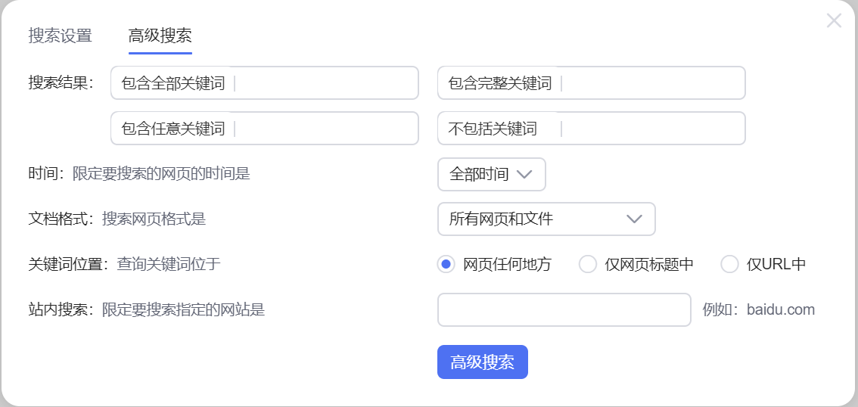
Baidu高级搜索
https://www.baidu.com/gaoji/advanced.html
Notes:
冒号后面一般不加空格

Slide 16
Baidu的重要检索命令
site:[域]
用途：返回与特定域相关的检索结果；
示例：site:csdn.net test （在csdn.net域中查找含有“test”的结果）。
link:[Web页面]
用途：给出和指定Web页面相链接的站点，可能泄露目标站点的业务关系；
示例：link:www.csdn.net （查看和www.csdn.net相链接的所有站点）。
Notes:
冒号后面一般不加空格

Slide 17
Baidu的重要检索命令（cont.）
intitle:[条件]
用途：用于检索标题中含有特定检索文本的页面。在查找那些将Web页面配置成可显示不同的文件系统目录的索引时将非常有用。可能返回站点管理员意外泄露的敏感文件和配置数据；
示例：site:www.csdn.net intitle:”index of” (查看www.csdn.net站点中是否有通过Web服务器获得的索引目录)。
related:[站点]
用途：显示与特定的检索页面类似的Web页面；
示例：related:www.csdn.net。

Slide 18
Baidu的重要检索命令（cont.）
cache:[页面]
用途：显示来自于Baidu快照的页面内容。对于查找最近被移出或当前不可用的页面时非常有用；
示例：cache:www.csdn.net （查找www.csdn.net中最近被Baidu bot抓取的页面）。
filetype:[后缀]
用途：检索特定类型的文件；
示例：filetype:ppt site:www.csdn.net （查找www.csdn.net中所有的ppt文件）
问题：查网络安全方面的PPT？
Notes:
问题：查网络安全方面的PPT？filetype: ppt 网络安全
这种方法与直接输入“网络安全，PPT”所查询到的结果有什么不一样？后者查到的可能不是PPT文件

Slide 19
Baidu的重要检索命令（cont.）
Not（－）
用途：过滤Web页面中所包含的特定条件；
示例：苹果 –手机
Plus（+）
用途：告诉Baidu不应该把某个词过滤掉（注意：不是告诉Baidu所有的页面都要包含某个条件）；
示例：site:www.csdn.net +how +the。

Slide 20
示例：
目标：侦察一个名为Freakishly Big Bank的大型金融机构的Web站点 www.thefreakishlybigbank.com 的安全相关信息
示例1：
检索”site:thefreakishlybigbank.com filetype:xls ssn”；
目的：查找所有该银行的站点上含有SSN（社会安全号码）的Excel表单。
示例2：
检索：
site:thefreakishlybigbank.com filetype:asp
site:thefreakishlybigbank.com filetype:cgi
site:thefreakishlybigbank.com filetype:jsp
目的：获取目标域中运行的各种用户活动脚本和程序，然后查找它们的安全漏洞。

Slide 21
找目标
如何找网络上的一台主机或联网设备？
目前人们都认为谷歌是最强劲的搜索引擎，但Shodan才是互联网上最可怕的搜索引擎。
与谷歌不同的是，Shodan不是在网上搜索网址，而是直接进入互联网的背后通道。Shodan可以说是一款“黑暗”谷歌，一刻不停的在寻找着所有和互联网关联的服务器、摄像头、打印机、路由器等等。
ZoomEye 是国内知道创宇（KNOWNSEC）推出的一款跟shodan类似的面向网络空间的搜索引擎。

Slide 22
What is Shodan?
Shodan is a search engine for Internet-connected devices. Web search engines, such as Google and Bing, are great for finding websites. But what if you're interested in measuring which countries are becoming more connected? Or if you want to know which version of Microsoft IIS is the most popular? Or you want to find the control servers for malware? Maybe a new vulnerability came out and you want to see how many hosts it could affect? Traditional web search engines don't let you answer those questions.

Slide 23
What is Shodan?
Shodan gathers information about all devices directly connected to the Internet. If a device is directly hooked up to the Internet then Shodan queries it for various publicly-available information. The types of devices that are indexed can vary tremendously: ranging from small desktops up to nuclear power plants and everything in between.

Slide 24
What is Shodan?
So what does Shodan index then? The bulk of the data is taken from banners, which are metadata about a software that's running on a device. This can be information about the server software, what options the service supports, a welcome message or anything else that the client would like to know before interacting with the server.

Slide 25
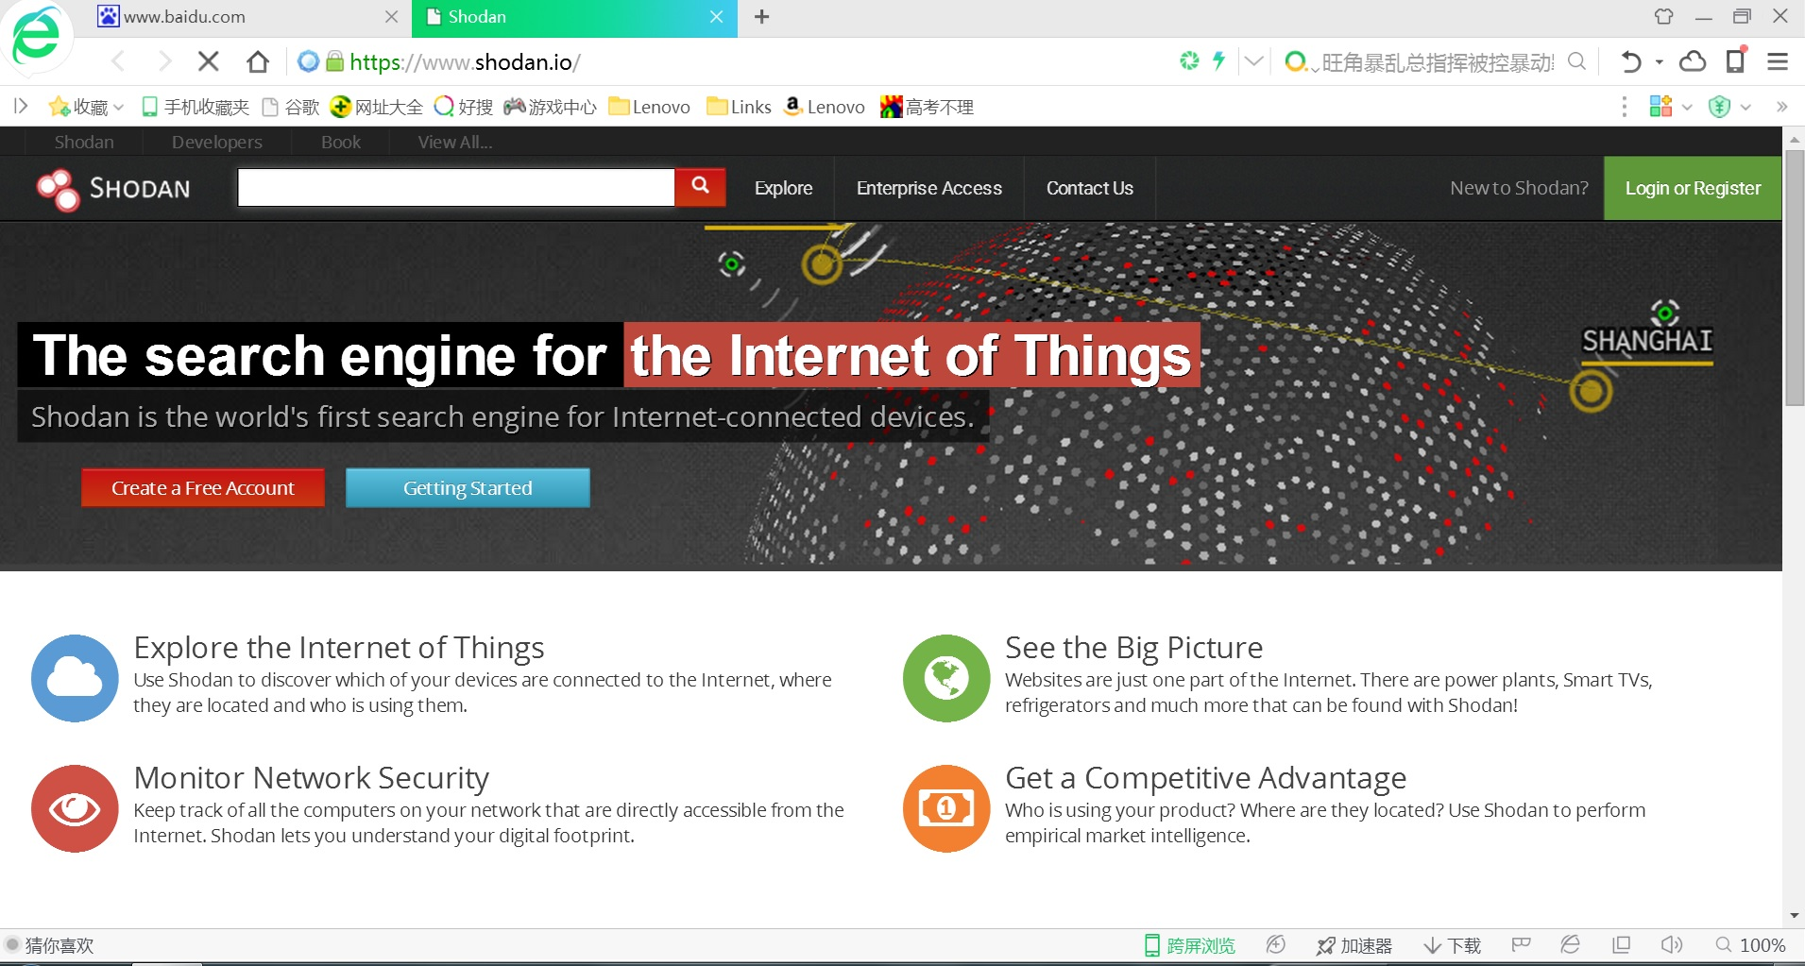
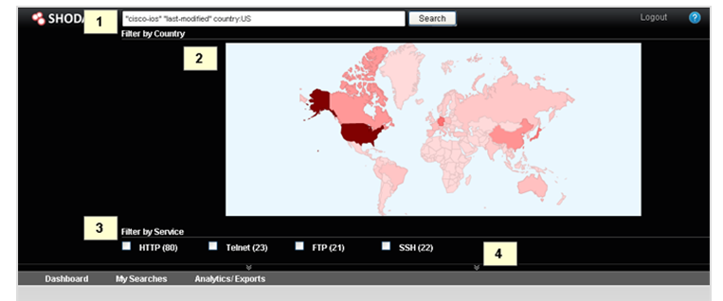

Shodan
联网设备搜索引擎(http://www.shodan.io)

Slide 26
Shodan
Shodan搜索对象分为网络设备、网络服务、网络系统、banner信息关键字四类

Slide 27
Shodan
网络设备又分为网络连接设备和网络应用设备。
网络连接设备是指将网络各个部分连接成一个整体的设备，主要包括：主要包括Hub（集线器）、Modem（调制解调器）、Switch（交换机）、Router（路由器）、Gateway（网关）、Server（各种网络服务器）。
网络应用设备是指利用因特网提供的服务完成设计功能的设备，常见的有打印机、摄像头、数字电话、数字空调、智能电视以及工业生产领域大量使用的传感器、控制单元等。

Slide 28
Shodan
网络服务是指网络提供的各种服务，如FTP、HTTP等
网络系统包括：
操作系统（如Windows，Linux，Solaris，AIX等）
工业生产领域广泛使用的各类控制系统，如数据采集与监视控制系统（Supervisory Control And Data Acquisition, SCADA）、集散控制系统（Distributed Control System, DCS）\配电网管理系统（Distribution Management System，DMS）等

Slide 29
Shodan
Banner信息关键字类搜索对象是指用户分析Shodan搜索返回的banner后，将其中的关键字作为搜索对象，如弱口令（default password）、匿名登录（anonymous login）、HTTP报头（如HTTP 200 OK）等。

Slide 30
Shodan
格式：A B C filter:value filter:value filter:value
A、B、C为搜索对象，如网络设备netcam、网络服务器IIS。Filter为Shodan搜索过滤词，常见的有地理位置、时间、网络服务三类。Value为filter对应的值，若filter是端口，则value的值对应为Shodan支持搜索的端口值。需要注意的是filter与value之间的冒号后面没有空格

Slide 31
Shodan
Shodan常用的过滤命令如下：
hostname：搜索指定的主机或域名，例如 hostname:"google"
port：搜索指定的端口或服务，例如 port:"21"
country：搜索指定的国家，例如 country:"CN"
city：搜索指定的城市，例如 city:"Hefei"
org：搜索指定的组织或公司，例如 org:"google"
isp：搜索指定的ISP供应商，例如 isp:"China Telecom"
product：搜索指定的操作系统/软件/平台，例如 product:"Apache httpd"

Slide 32
Shodan
Shodan常用的过滤命令如下：
version：搜索指定的软件版本，例如 version:"1.6.2"
geo：搜索指定的地理位置，参数为经纬度，例如 geo:"31.8639, 117.2808"
before/after：搜索指定收录时间前后的数据，格式为dd-mm-yy，例如 before:"11-11-15"
net：搜索指定的IP地址或子网，例如 net:"210.45.240.0/24“
全部可用的过滤词见https://beta.shodan.io/search/filters

Slide 33
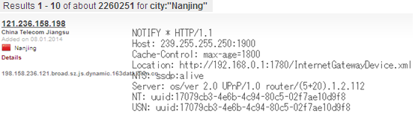
Shodan
过滤词：地理位置类过滤词

Slide 34
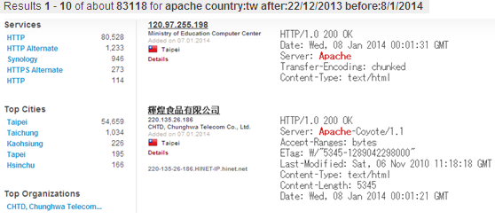
Shodan
过滤词：时间类过滤词

Slide 35
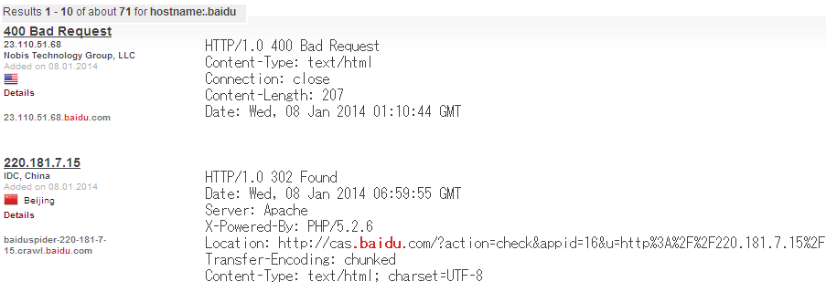
Shodan
过滤词：网络服务类过滤词，主要包括hostname、net、os、port

Slide 36
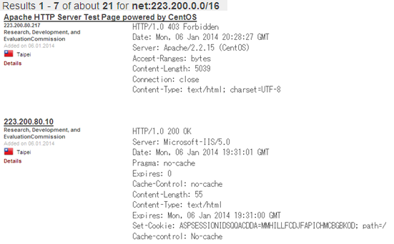
Shodan
过滤词：网络服务类过滤词，主要包括hostname、net、os、port

Slide 37
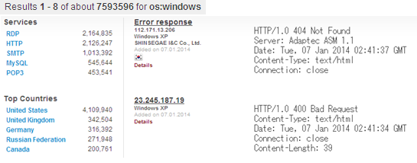
Shodan
过滤词：网络服务类过滤词，主要包括hostname、net、os、port

Slide 38
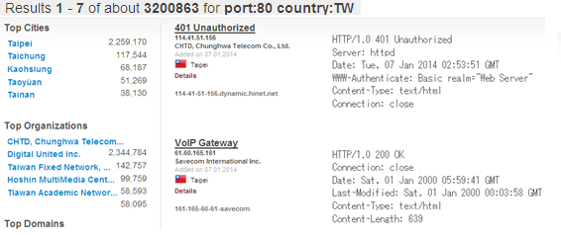
Shodan
过滤词：网络服务类过滤词，主要包括hostname、net、os、port
https://www.bilibili.com/video/BV1Gf4y1z7Mc?spm_id_from=333.337.search-card.all.click，https://www.cnblogs.com/H4ck3R-XiX/p/12950736.html

Slide 39
Zoomeye
ZoomEye（“钟馗之眼”）为知道创宇旗下404实验室驱动打造的中国第一款同时也是全球著名的网络空间搜索引擎，通过分布在全球的大量测绘节点针对全球范围内的IPv4、IPv6地址库及网站域名库进行24小时不间断探测、识别，根据对多个服务端口协议进行测绘，最终实现整个或者局部地区的网络空间进行画像。

Slide 40
Zoomeye
通过多年的发展不停的技术改造，目前ZoomEye拥有的自主研发网络空间搜索核心引擎已拥有世界领先网络空间测绘能力，并积累了大量的测绘数据进行趋势分析最终实现跨时空式的动态网络空间测绘画像。
ZoomEye（“钟馗之眼”）作为国际领先的网络空间测绘搜索引擎，我们一直在努力！

Slide 41
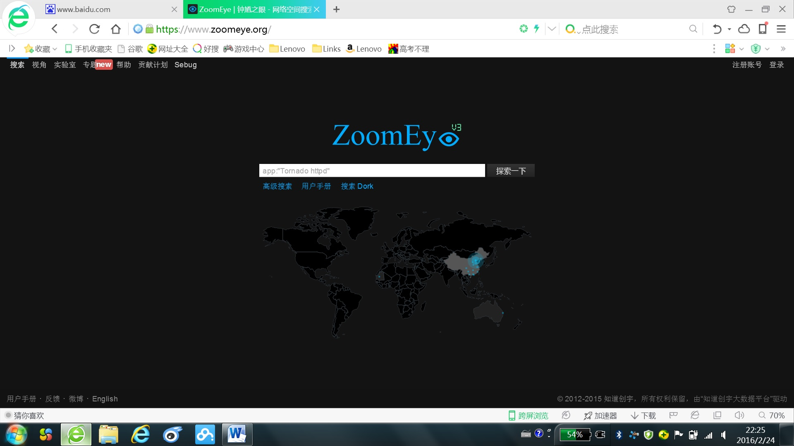
Zoomeye

Slide 42
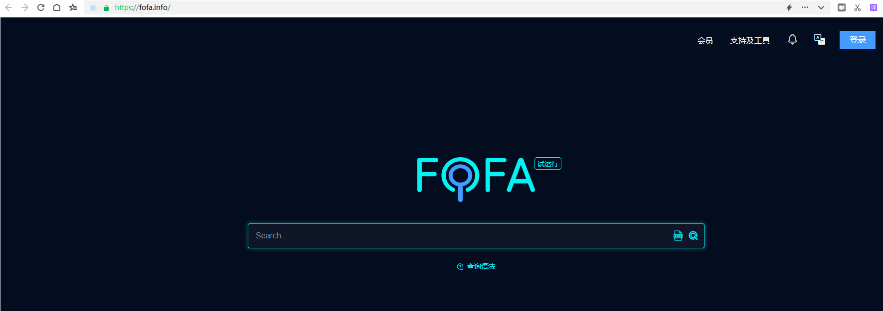
FOFA

Slide 43
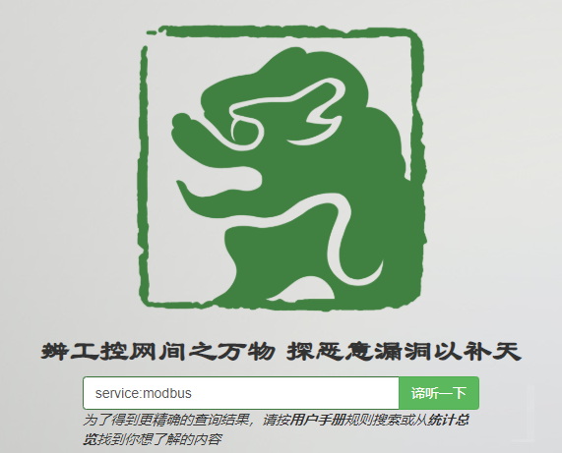
谛听
http://www.ditecting.com/
Notes:
东北大学姚羽教授网络安全团队

Slide 44
其他
盘点一下在渗透测试中可能用到的网络搜索引擎
https://www.wangan.com/p/7fy7f64a12d74c0d

Slide 45
子域名查询
子域名爆破可以发现更多目标，以增加渗透测试成功的可能性，探测到更多隐藏或遗忘的应用服务，这些应用往往可能包含一些严重漏洞，当一个主站坚不可摧时，我们可以尝试从分站入手。
搜索引擎：site:域名
在线工具：http://tool.nyqty.com/Tools/urlblast/
http://z.zcjun.com/
https://tool.chinaz.com/subdomain/

Slide 46
子域名查询
第三方工具：
Layer子域名挖掘机
OneForAll（https://cloud.tencent.com/developer/article/2089381）
SubDomainsBrute

Slide 47
二、whois查询

Slide 48
关于WHOIS
WHOIS 尽管看起来很像一个缩略语，但实际上它并不是。事实上，这是一个询问问题的系统。
每年，都有成百上千万的个人、企业、组织和政府机构注册域名。每个注册人都必须提供身份识别信息和联系方式，可包括：姓名、地址、电子邮件、联系电话、管理联系人和技术联系人。这类信息通常被叫做“WHOIS 数据”。然而，WHOIS 的服务却不是一个单一的、集中运营的数据库。事实上，这类数据均由被称之为“注册商(registrars)”和“注册局(registries)”的独立实体来管理。任何希望成为一名注册商的实体必须获得 ICANN 的授权。类似地，注册局则需要与 ICANN 签署协议来运营一个通用顶级域名，例如：“.COM”、“.ORG”，或任何即将投入运营的新通用顶级域名。

Slide 49
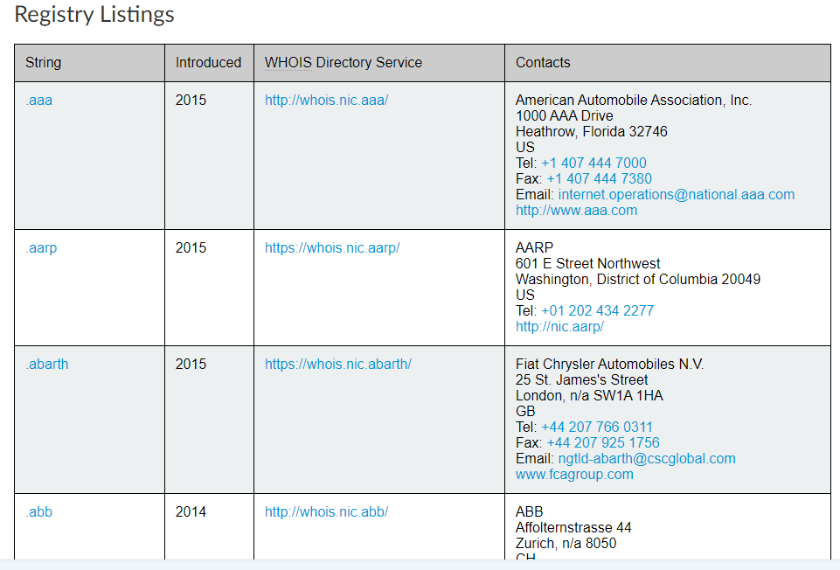
关于WHOIS
https://www.icann.org/resources/pages/listing-2012-02-25-en

Slide 50
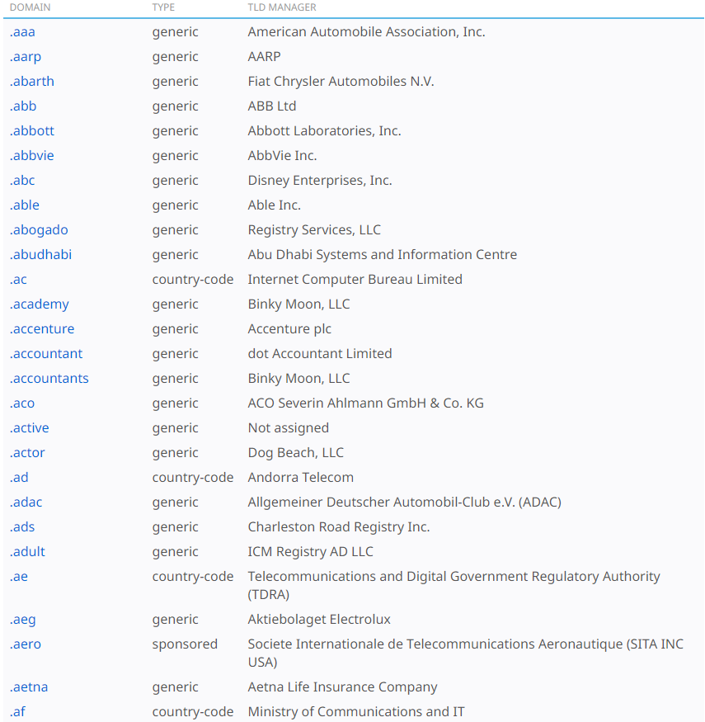
关于WHOIS
https://www.iana.org/domains/root/db

Slide 51
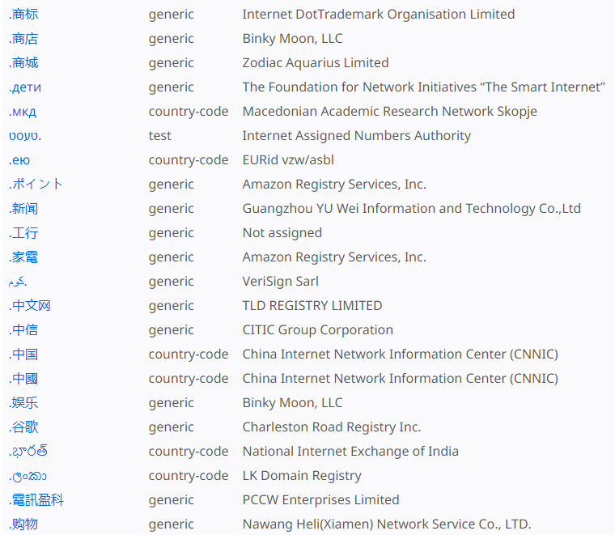
关于WHOIS
https://www.iana.org/domains/root/db

Slide 52
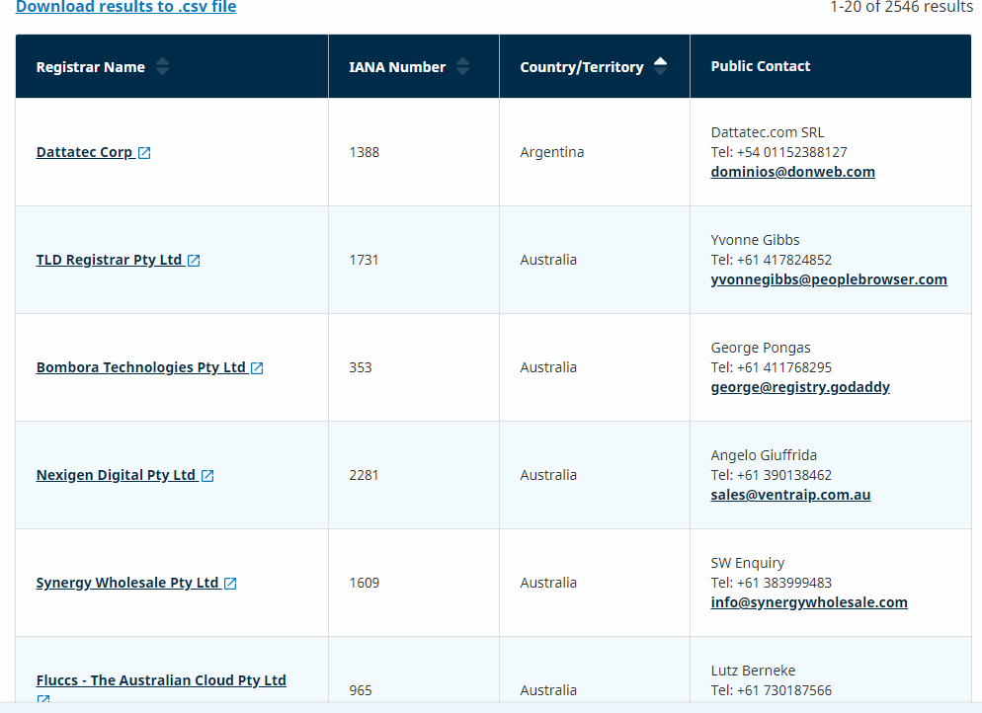
关于WHOIS
https://www.icann.org/en/accredited-registrars?page=1&sort-param=country&sort-direction=asc&view-all=true

Slide 53
关于WHOIS
Whois（读作“Who is”，非缩写）是用来查询域名及所有者等信息的传输协议。Whois就是一个用来查询域名是否已经被注册，以及注册域名的详细信息的数据库（如域名所有人、域名注册商）。whois通常使用TCP协议43端口。
不同域名后缀的whois信息需要到不同的whois数据库查询。
whois数据库由不同的注册商和特定的互联网基础设施组织所维护
https://lookup.icann.org https://www.iana.org/whois
目前国内提供WHOIS查询服务的网站有万网 https://whois.aliyun.com（阿里云旗下域名服务品牌）、站长之家 https://www.chinaz.com/等

Slide 54
扩展知识：互联网管理架构
ICANN（The Internet Corporation for Assigned Names and Numbers）互联网名称与数字地址分配机构是一个非营利性的国际组织，成立于1998年10月，是一个集合了全球网络界商业、技术及学术各领域专家的非营利性国际组织，负责互联网协议（IP）地址的空间分配、协议标识符的指派、通用顶级域名（gTLD）以及国家和地区顶级域名（ccTLD）系统的管理、以及根服务器系统的管理。这些服务最初是在美国政府合同下由互联网号码分配当局（Internet Assigned Numbers Authority，IANA https://www.iana.org/ ）以及其它一些组织提供。现在，ICANN行使IANA的职能。

Slide 55
扩展知识：互联网管理架构
2016年10月1日（美国东部时间），美国商务部下属机构国家电信和信息局把互联网域名管理权完全交给位于加利福尼亚州的ICANN，这标志着作为世人日常生活一部分的互联网迈出走向全球共治的重要一步。
根据ICANN的规定，ICANN将部分IP地址分配给地区级的Internet注册机构RIR (Regional Internet Registry),然后由这些RIR负责该地区的登记注册服务。许多国家和地区都成立了自己的域名系统管理机构，负责从前述RIR机构获取IP地址资源后在本国或本地区的分配与管理事务。如我国的CNNIC、日本的JPNIC和均属此种机构

Slide 56
扩展知识：互联网管理架构
世界上五个地区级的Internet注册机构
ARIN（美洲互联网号码注册管理中心），设在美国，负责北美地区（加拿大、美国和一些加勒比海岛）
RIPE NCC（RIPE网络协调中心)），设在比利时，负责欧洲、中东和中亚
APNIC（亚太网络信息中心），设在澳大利亚，负责亚洲和太平洋地区
LACNIC（拉丁美洲和加勒比地区互联网地址注册管理机构），设在乌拉圭，负责 拉丁美洲和一些加勒比海岛
AfriNIC（非洲互联网信息中心），设在毛里求斯，负责非洲和印度洋地区

Slide 57
SamSpade工具
Sam Spade提供了一个友好的GUI界面，能方便地完成多种网络查询任务，能用于大量的网络探测、网络管理和与安全有关的任务，包括ping、nslookup、whois、dig、traceroute等工具，是一个集成的工具箱。

Slide 58
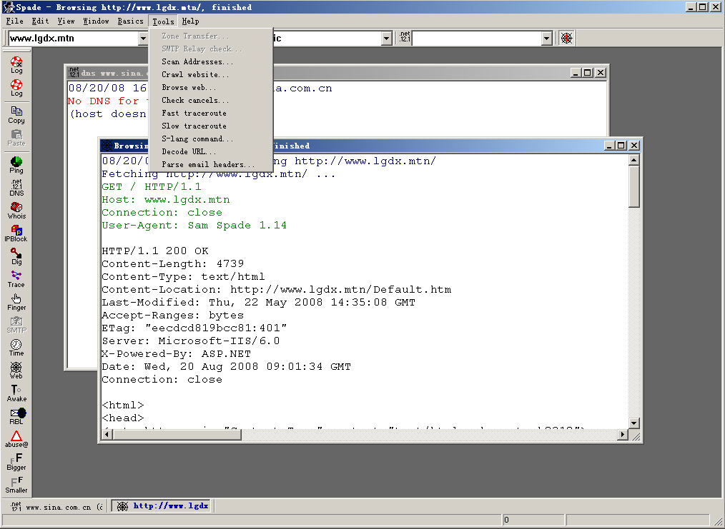
Web爬行程序，获取一个Web站点的全部内容
查看目标是否到达并得到响应时间
查询DNS服务器
使用默认或用户指定的whois库执行whois查询
确定谁拥有特定的IP地址段
DNS区域传送查询
查询源与目标计算机之间的路由列表
获取Unix/Linux系统的用户列表
确定一个特定的邮件地址在一个邮件服务器上的有效性
Web浏览器，浏览原始的HTTP交互
Notes:
工具演示。根据课堂时间来调整演示时间。演示环境最好能连接到Internet上。

Slide 59
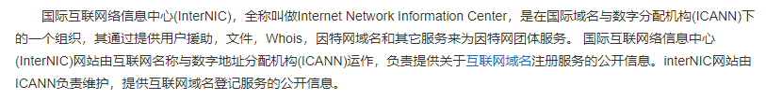
(一)查询注册机构
侦察.com, .net, .org和.edu域站点：
查询互联网网络信息中心（Internet Network Information Center，简称InterNIC）的whois数据库：http://www.internic.net/whois.html
侦察非.com, .net, .org和.edu域站点：
查询Uwhois站点（包含246个国家注册机构的前端）：http://www.uwhois.com
侦察美国军事组织：
查询http://www.nic.mil/dodnic
侦察美国政府组织：
查询http://www.dotgov.gov/whois.aspx
Notes:
板书：（一）查询注册机构
下同

Slide 60
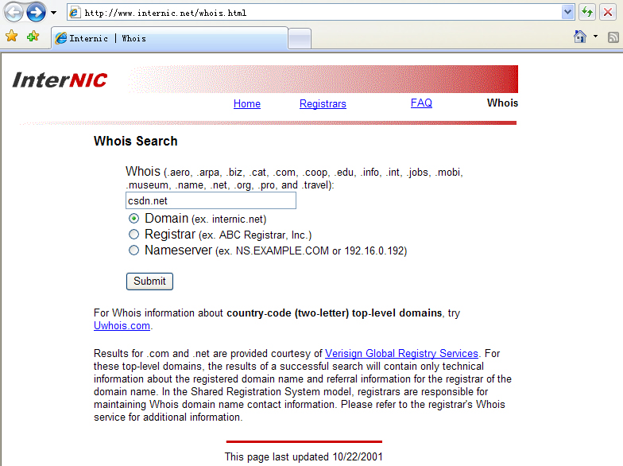
示例：查询注册机构
查询csdn.net域

Slide 61
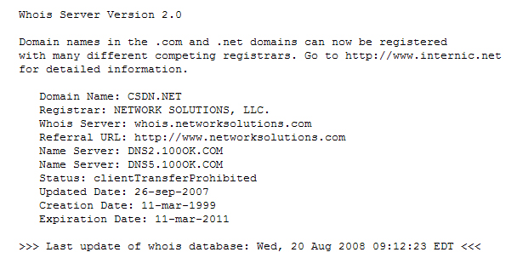
示例：查询结果
csdn.net域的注册机构
注册机构的whois
数据库地址
Notes:
强调：只有查询到域名的注册机构后，才能通过注册机构的whois库来查询详细注册资料

Slide 62
(二)查询注册资料
攻击者通过注册机构查询，找到目标的具体注册机构的whois库。
通过注册机构的whois数据库，可以检索到：
域名
IP地址
联系人姓名
电话号码
电子邮件
邮政地址
注册日期等等
全球最大的注册机构是Network Solutions：http://www.networksolutions.com
Notes:
讨论：获得这些注册信息分别对于攻击者实施攻击能起到什么作用？
比如通过联系人的姓名、联系方式等等可以欺骗目标组织的员工，实施社会工程学攻击。
比如工作邮政地址可以进行垃圾搜寻，或进行“驾车作战”寻找目标内的不安全的无线接入点。

Slide 63
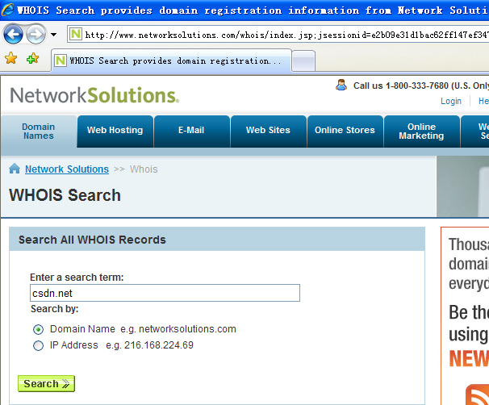
示例：查询注册资料

Slide 64
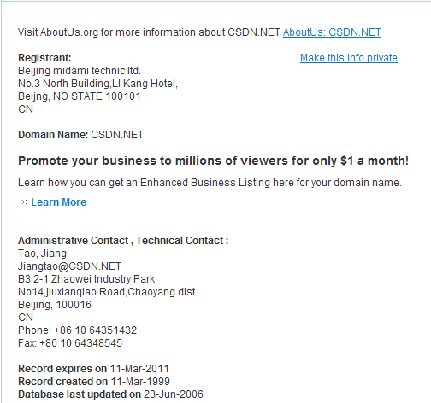
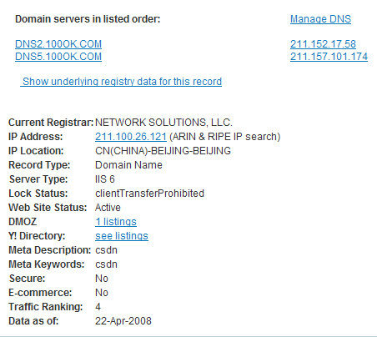
示例：查询结果
可以利用这些信息干什么？
可以进行“社会工程”攻击
Notes:
对照查询结果解释可以查询到哪些注册信息。
着重指出查询到的DNS服务器，后面的DNS区域传送查询要用到。

Slide 65
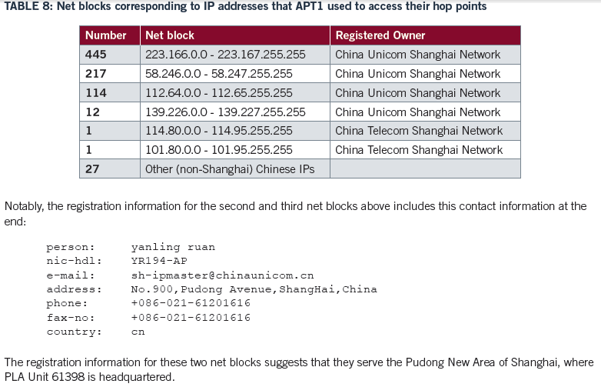
APT1：IP地址注册信息

Slide 66
(三)查询IP地址分配
一些按地理位置分配的whois数据库存储了目标信息资源的IP地址块：
北美：访问美国互联网号注册局（ARIN）的whois数据库，http://www.arin.net/whois/arinwhois.html;
欧洲、中东、中亚和非洲由RIPE NCC提供，位于http://www.ripe.net；
亚太由亚太网络信息中心（APNIC）掌管，位于http://www.apnic.net;
拉丁美洲和加勒比海由拉丁美洲和加勒比海网络地址注册局（LACNIC）负责，位于http://lacnic.net。
Notes:
参考教材P17页

Slide 67
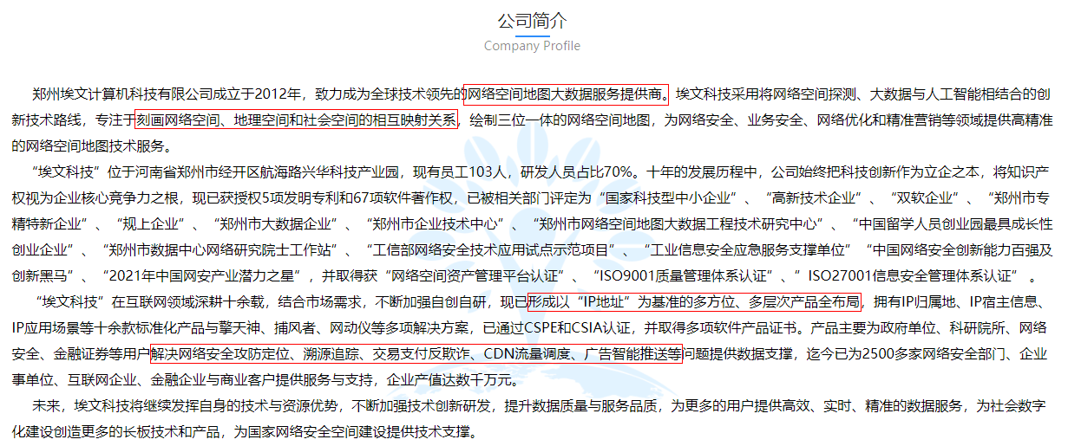
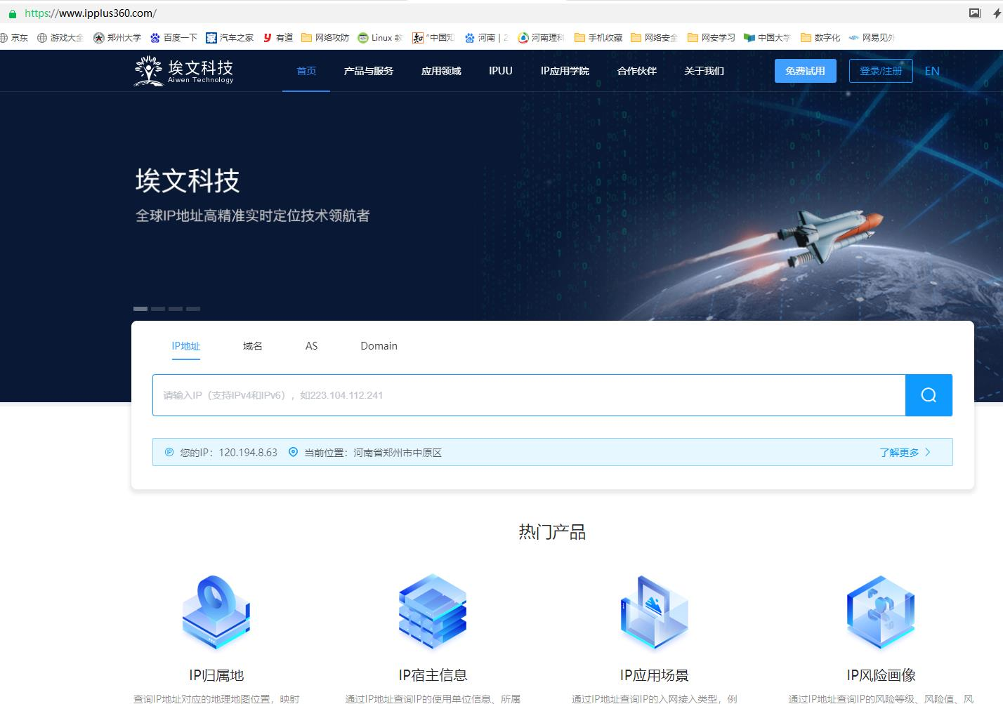
(三)查询IP地址分配
Notes:
参考教材P17页

Slide 68
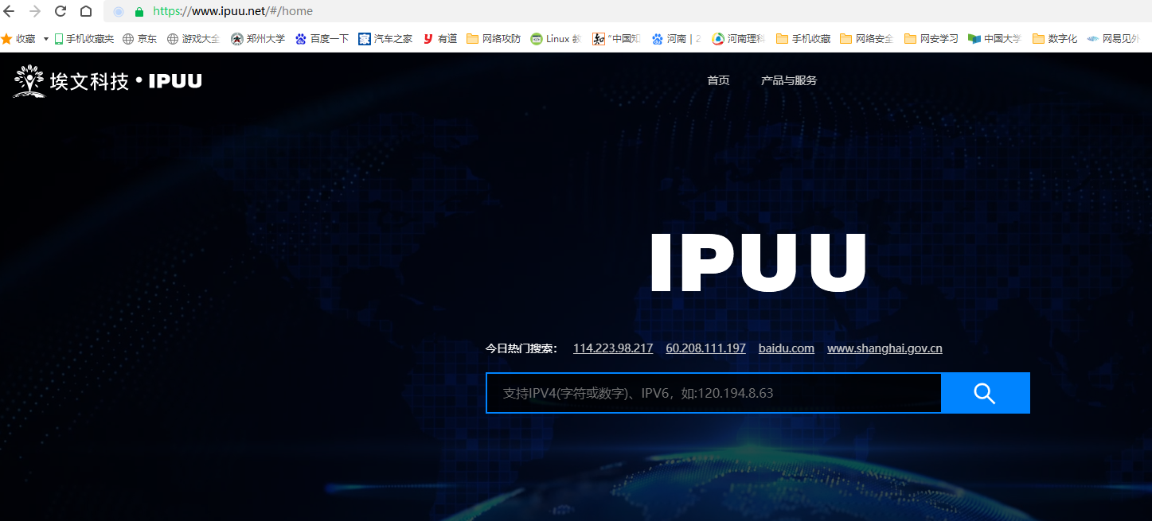
(三)查询IP地址分配
Notes:
参考教材P17页

Slide 69
三、域名系统

Slide 70
DNS服务
DNS服务提供域名到IP地址的映射。
按具体作用不同，DNS服务器分为主域名服务器、辅助域名服务器和缓存域名服务器。
主域名服务器存储了所辖区域内主机的域名资源的正本，负责维护一个区域的所有域名信息，是特定的所有信息的权威信息源，数据可以修改
当主域名服务器出现故障、关闭或负载过重时，辅助域名服务器作为主域名服务器的备份提供域名解析服务。辅助域名服务器中的区域文件中的数据是从另外的一台主域名服务器中复制过来的，是不可以修改的，这一复制动作称为区域传送（Zone Transfer）

Slide 71
DNS服务
缓存域名服务器:从某个远程服务器取得每次域名服务器的查询回答，一旦取得一个答案就将它放在高速缓存中，以后查询相同的信息就用高速缓存中的数据回答，缓存域名服务器不是权威的域名服务器，因为它提供的信息都是间接信息。
管理员在对主DNS服务器设置DNS区域传送时一般会有两种选择：一种是只允许指定的IP地址从该服务器进行区域传送；另一种是允许任意的IP地址从该服务器进行区域传送。显然第二种选择使得任何主机均可获得主DNS服务器中的信息。更糟的是，有些DNS服务器存放的有外部公用DNS信息和内部私用DNS信息，这样任何主机都可以获得机构内部的主机名和IP地址。当然，这样的疏忽设置已经几乎不存在。

Slide 72
域名系统中的区
域名系统允许把一个DNS命名空间分割成多个区，各个区保存一个或多个DNS域的名字信息
com
…
edu
org
microsoft
www
dev
example
…
ftp
Zone:
microsoft.com
Zone:
example.microsoft.com

Slide 73
区传送
域名查询的解析操作由多个DNS服务器来提供，从而提高可用性和容错性；
DNS服务器之间采用区传送的机制来同步和复制区内数据；
区传送的最大安全问题：传输的域名信息中包含了不该公开的内部主机和服务器的域名信息，从而将内部主机名和IP地址暴露给了攻击者。
区传送查询工具：
Windows平台：nslookup, SamSpade;
UNIX平台：nslookup, dig, host, axfr等

Slide 74
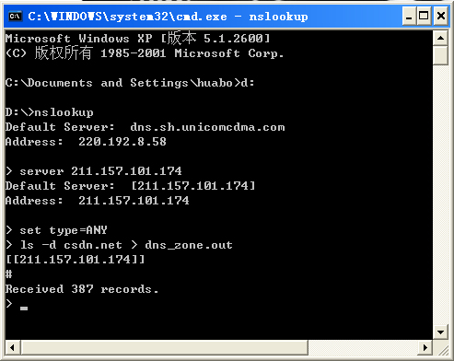
示例：nslookup工具
Windows自带工具
指定目标的主DNS服务器或辅DNS服务器
指定查询任何类型的DNS记录
将查询到的DNS记录保存到文件中去
Notes:
提问：211.157.101.174这个指定的DNS服务器地址从何而来？

Slide 75
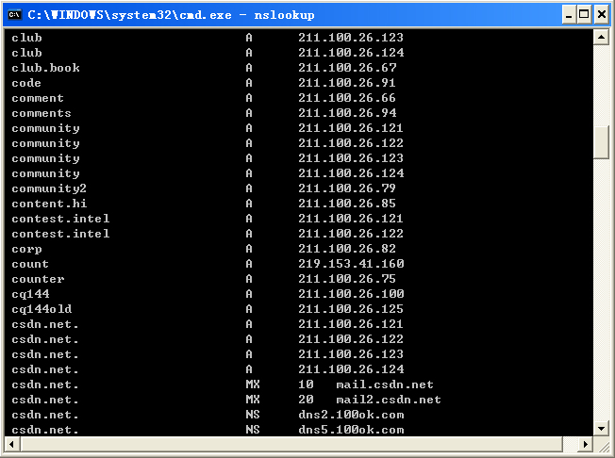
示例：DNS记录（部分）
使用view dns_zone.out命令查看保存的记录
MX表示邮件交换记录信息，通常用于表明处理邮件的服务器， MX后面的整数值表示各条记录的优先级
A表示获取的IP地址信息
Notes:
稍解释一下DNS记录，A代表IP地址记录；MX代表邮件系统（邮件交换记录信息，通常用于表明处理邮件的服务器， MX后面的整数值表示各条记录的优先级）

Slide 76
四、网络拓扑

Slide 77
Traceroute工具
Traceroute是一种网络故障诊断和获取网络拓扑结构的工具；
基本原理是从源主机向目的地发送一连串的IP数据报（TTL值从1开始，每个TTL值源主机发送三次同样的IP数据报，TTL值依次加1），数据报中封装的是无法交付的UDP数据报
Notes:
提问：弄清网络拓扑结构有什么用处呢？1、找到关键节点（路由器）进行攻击以达到最大效果，陈鸣教授的四部项目。

Slide 78
Traceroute工具
通过Traceroute工具可以跟踪TCP/IP数据包从出发点到目的地所走的路径：
通过发送小的数据包到目的设备直到返回，来测量耗时，并返回设备的名称和地址；
通过向目的地发送不同生存时间（TTL）的ICMP报文，以确定到达目的地的路由。
查明目标网络的拓扑结构有利于找到目标网络的关键结点（如路由器）。从而提高攻击效率，达到最大攻击效果
Notes:
提问：弄清网络拓扑结构有什么用处呢？1、找到关键节点（路由器）进行攻击以达到最大效果，陈鸣教授的四部项目。

Slide 79
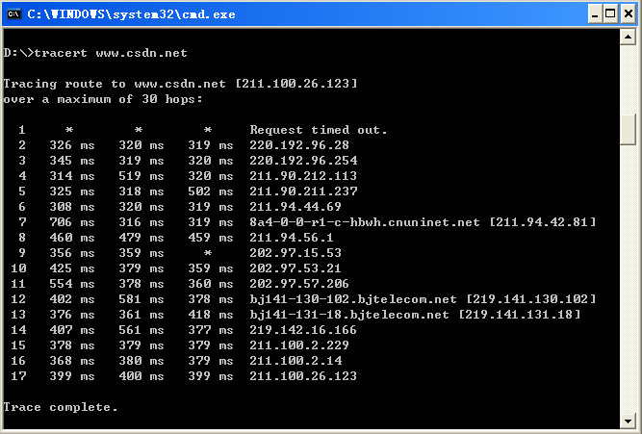
示例：tracert
Notes:
对测试结果进行解释

Slide 80
其它路由跟踪工具
图形化工具：
VisualRoute: http://www.visualroute.com/download.htmlXTraceroute
很多网络管理系统中都带有拓扑发现功能，如HP的OpenView、IBM的NetView等

Slide 81
五、社交网络

Slide 82
社交网络
社交网络已经构成了一组巨大的网民信息“大数据”，这些数据是了解攻击目标的重要情报来源。通过社交网络，可以挖掘出一个人的社会关系、朋友、敌人、工作、思维风格、喜好、厌恶、银行信息等，而这些信息对于网络攻击非常有帮助。
Notes:
截止2016年1月，我国著名社交媒体“微信”每月活跃用户已达5.49亿，用户覆盖200多个国家和地区、超过20种语言。接近一半活跃用户拥有超过100位微信好友，57.％的用户通过微信认识了新朋友。此外，各品牌的微信公众账号总数已超过800万个。腾信公司的另一社交工具QQ的活跃用户也达6亿左右。美国的Facebook拥有9亿左右的用户，推特（Twitter）拥有3亿多用户。
目前全球社交媒体平台每小时的留言约有数十亿条，社交媒体用户每月分享的内容约几百亿条，这些内容包括评论、观点、视频、播客和图片等。Facebook收集了63种不同的数据，比其他大部分的社交网站都要多。在Facebook上用户可以共享很多内容，透露出人们所关心的焦点。Facebook的“赞”按钮每天会被点近30亿次。22%的 LinkedIn用户在社交网络上拥有500-999的一级链接，19%的用户拥有301-499。Twitter提供了一扇实时窗口，透露出人们正在关心的新闻和信息。皮尤研究中心（Pew Research）的数据显示，52%的美国Twitter用户在Twitter上看新闻，这个数据超过了Facebook。

Slide 83
社交网络
利用社交网络进行情报搜集的方法可以分为关注“用户”、关注“信息”和引导用户参与三种。
关注“用户”。主要是利用社交媒体的交互性特点，利用社交网络与想要关注的团体和个人建立联系，从中套取相关攻击目标有关的信息。
关注“信息”。从社交媒体上流动的海量信息中提取有用情报。针对社交媒体的海量信息，搜集提取需要的信息内容，并运用先进的分析技术对海量信息进行处理。
主动邀请和引导社交网用户参与及建议。通过互动了解目标的相关信息。

Slide 84
用户隐私收集
无处不在的账户注册
无处不在的邮箱验证与手机验证
移动互联网无处不在的LBS收集

Slide 85
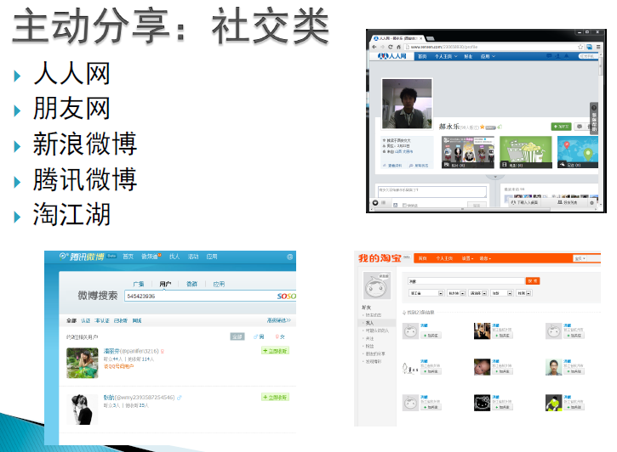
用户主动分享

Slide 86
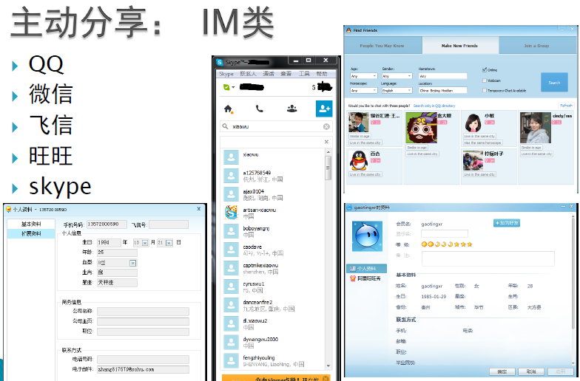
用户主动分享

Slide 87
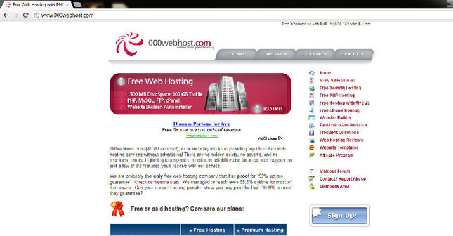
攻击获取
2015.10.30：全球最流行的免费Web 托管公司000Webhost遭遇了一次大规模的数据泄露事件，1350万用户的个人数据泄露（用户名、明文密码、邮箱地址、IP地址、用户真实的姓氏）
Notes:
。黑客是使用老版本PHP中含有的一个exp上传一些文件，从而获得访问的系统。尽管整个数据库都被入侵了，但我们最担心的是客户信息。
澳大利亚安全研究员Troy Hunt从匿名来源处获得了000webhost泄露的数据，并已经确定了数据的真实性。
“毫无疑问000webhost的泄露事件是真实的，用户应该知情。我更希望000webhost公司能自己通知其用户信息已经泄露。”
000webhost一直忽略专业人员的安全警告
之前Troy Hunt和Forbes记者曾不止一次的告诉000webhost公司存在数据泄露的风险，然而他们却没有给予足够多的重视，甚至忽略了他们的警告。
更严重的是什么？
000webhost甚至都没有采取最基本、最标准的安全措施来保障用户数据的安全。就在几天前，英国手机通信及宽带服务运营商TalkTalk也遭遇了严重的数据泄露，涉及400万用户。

Slide 88
攻击获取
2015.5.1： 匿名者攻击WTO子域名，泄露近2000个员工信息。
2015.5.19： 匿名者用SQL注入攻击意大利国防部网络系统，泄露1700个账户信息

Slide 89

跨域拓展攻击
由泄露数据库，用户已共享的昵称等向门户网站，各类论坛，主流邮商账户进行跨域拓展，以获得“新隐私”

Slide 90
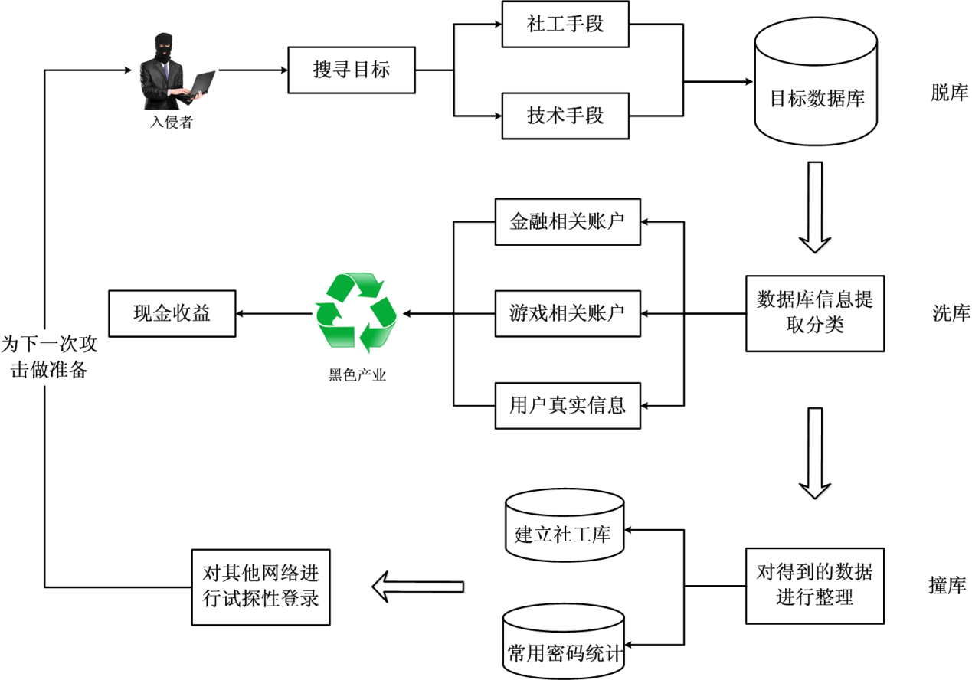
跨域拓展攻击
Notes:
“拖库”本来是数据库领域的术语，指从数据库中导出数据。到了黑客攻击泛滥的今天，它被用来指网站遭到入侵后，黑客窃取其数据库。也称为“脱库”
“拖库”的通常步骤为：
第一，黑客对目标网站进行扫描，查找其存在的漏洞，常见漏洞包括SQL注入、文件上传漏洞等。
第二，通过该漏洞在网站服务器上建立“后门(webshell)”，通过该后门获取服务器操作系统的权限。
第三，利用系统权限直接下载备份数据库，或查找数据库链接，将其导出到本地。
在取得大量的用户数据之后，黑客会通过一系列的技术手段和黑色产业链将有价值的用户数据变现，这通常也被称作“洗库”。
最后黑客将得到的数据在其它网站上进行尝试登陆，叫做”撞库“，因为很多用户喜欢使用统一的用户名密码，”撞库“也可以使黑客收获颇丰。

Slide 91
跨域拓展攻击
拖库：2011.12.21黑客在网上公开提供CSDN网站用户数据库下载后，包括人人网、猫扑、多玩等在内的网站部分用户数据库也被传到网上供用户下载。超过5000万个用户帐号和密码在网上流传
撞库：2014年12月25日，12306网站用户信息在互联网上疯传；iCloud艳照门
2015.10.19：“网易邮箱门”

Slide 92
个人隐私保护很难
木桶效应：个人互联网账户众多，难以做到所有账户彻底安全

Slide 93
六、开源情报收集

Slide 94
开源情报收集
开源网络情报（Open source intelligence ），简称OSINT，是美国中央情报局（CIA）的一种情报搜集手段，从各种公开的信息资源中寻找和获取有价值的情报。
美国国家情报总监（U.S. Director of National Intelligence）和美国国防部（DoD，U.S. Department of Defense）都定义OSINT为：面向适当用户，以其特定需求为目的，从可以公开取得的信息中及时收集、开发和传播情报。

Slide 95
开源情报收集
公开源情报工作开始于1941年，以美国外国广播监测处（Foreign Broadcast Monitoring Service, FBMS）创立为标 志。其发展过程实际上就是情报界观念的改变过程，即注意力从秘密情报转向公开源情报的过程。分析人员最初认为公开源 情报只能作为验证秘密情报的一种辅助用具。后来，随着其在海量信息供应、解析他国文化、链接信息碎片、掩护情报来源等多方面价值的体现，公开源情报逐步成为一项专门工作。据美国中央情报局统计，2007 年的情报收集总数中超过 80%来 自公开源情报。

Slide 96
开源情报收集
获取情报的公开渠道
■媒体：报纸、杂志、电台、电视节目、基于计算机的信息
■基于网络社区和用户创造的内容：社交站点、视频分享站点、维基百科、博客、通俗分类
■公开数据：政府报告、官方数据如预算、人口统计资料、听证会、立法辩论、新闻发布会、演讲、海洋和航空的安全警告、环境影响图片、合同签订
■观察和报告
■专家和学者：会议、研讨会、专业组织、学术论文
■地理信息数据：地图、地图集、地名录、港口规划、航空数据、导航数据、人类分布数据、环境数据、商业影像、激光雷达、地理名称、地理特征、城市地形、空间数据库

Slide 97
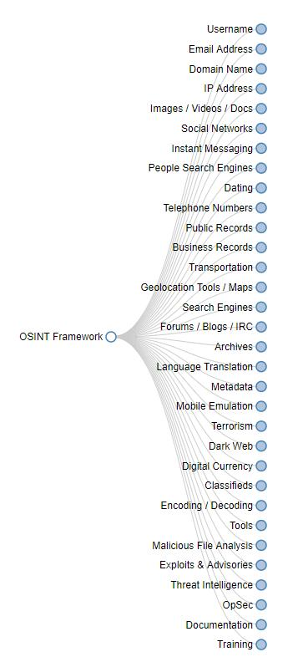

开源情报收集
https://osintframework.com/

Slide 98
开源情报收集
美国情报人员使用的部分开源情报（OSINT）工具展示https://blog.csdn.net/blackorbird/article/details/104981184
全球知名25种开源情报库汇总
https://www.sohu.com/a/414388251_488672
8种开源情报(OSINT)工具简介
https://blog.csdn.net/whatday/article/details/107503762
https://www.huangpucn.com/info/56011.html美国开源情报发展历程与中国开源情报现状_研究

Slide 99
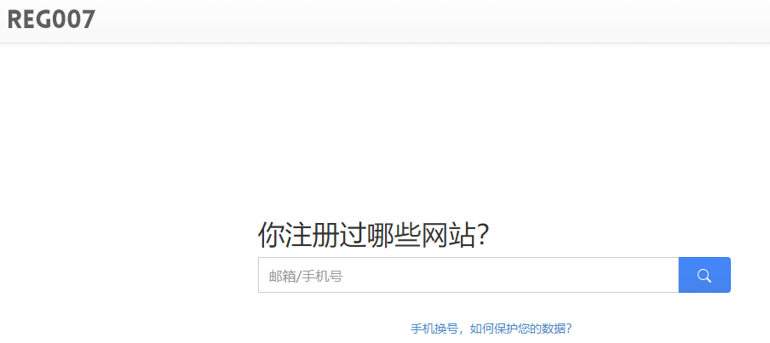
开源情报收集
https://www.reg007.com/
腾讯手机管家，点击“应用安全”按钮，点击“隐私风险检测”选项，进入到“隐私保护中心”的界面，然后再点击“账号泄露检测”按钮，然后在输入框中输入我们的手机号码操作查询

Slide 100
七、其它侦察手段

Slide 101
社会工程学
一种通过对受害者心理弱点、本能反应、好奇心、信任、贪婪等心理陷阱进行诸如欺骗、伤害等危害手段取得自身利益的手法
社会工程学在实施前都是要完成很多相关的准备工作（信息搜集），这些工作甚至要比其本身还要更为繁重。

Slide 102
成功的关键
社会工程学定位在计算机信息安全工作链路的一个最脆弱的环节上：人。
我们经常讲：最安全的计算机就是已经拔去了插头（网络接口）的那一台（“物理隔离”）。
但是，你可以去说服某人（使用者）把这台非正常工作状态下的、容易受到攻击的有漏洞的机器连上网络并启动提供日常的服务。
无论是在物理上还是在虚拟的电子信息上，任何一个可以访问系统某个部分（某种服务）的人都有可能构成潜在的安全风险与威胁。

Slide 103
常见形式（1）
环境渗透
为了获得所需要的情报或敏感信息，对特定的环境进行渗透是常规手段之一。攻击者大多采取各种手段进入目标内部，然后利用各种便利条件进行观察或窃听，得到自己所需的信息；或者与相关人员进行侧面沟通，逐步取得信任，从而获取情报。
身份伪造
指攻击者利用各种手段隐藏真实身份，以一种目标信任的身份出现来达到获取情报的目的。攻击者大多以能够自由出入目标内部的身份出现，获取情报和信 息；或者采取更高明的手段，例如：伪造身份证、ID卡等，在没有专业人士或系统检测的情况下，要识别其真伪是有一定难度的。

Slide 104
常见形式（2）
冒名电话
攻击者冒名亲戚、朋友、同学、同事、上司、下属、高级官员、知名人士等通过电话从目标处获取信息。相对来说，冒名上司或高级官员容易一些，因为迫于一种压力，目标就算有所怀疑也不敢加以追究。利用设备转换或者模拟“正常”上司或者 其他人的声音来进行电话欺骗其成功率更高
信件伪造
随着计算机应用的普及，在很多场合动笔写信已被计算机所取代，于是信件伪造变得容易起来。例如伪造"中奖"信件，"被授予某某荣誉"信件，伪造"邀请参加大型活动"信件，但都需要缴纳相关费用和填写详细的个人信息，或伪造"敲诈勒索"信件以骗取钱财或情报等等。

Slide 105
常见形式（3）
个体配合
要求目标内部人员与攻击者达成某种一致，为攻击提供各种便利条件。个人的说服力是使某人配合或顺 从攻击者意图的一种有力手段，特别是当目标的利益与攻击者的利益没有冲突，甚至与攻击者的利益一致时，这种手段就会非常有效。如果目标内部人员已经心存不 满甚至有了报复的念头，那么配合就很容易达成，他（她）甚至会成为攻击者的助手，帮助攻击者获得意想不到的情报或数据。

Slide 106
常用技巧（1）
十度分隔法
利用电话进行欺诈的首要任务就是要让他的攻击对象相信,他要么是1)一位同事,要么是2)一位可信赖的专家(比如执法人员或者审核 人员)。但如果他的目标是要从员工X处获取信息的话,那么他的第一个电话或者第一封邮件并不会直接打给或发给X
学会说行话
每个行业都有自己的缩写术语.而社会工程学黑客就会研究你所在行业的术语,以便能够在与你接触时卖弄这些术语,以博得好感.
Notes:
假如我跟你讲话,用你熟悉的话语来讲,你当然就会信任我.要是我还能用你经常在使用的缩写词汇和术语的话,那你就会更愿意向我透露更多的我想要的信息

Slide 107
常用技巧（2）
电话号码欺诈
在目标被叫者的来电显示屏上显示一个和主叫号码不一样的号码,如：你家里或单位内部的号码
利用坏消息
只要报纸上已刊登什么坏消息或网络案例预警，坏分子们就会利用其来发送社会工程学式的垃圾邮件、网络钓鱼或其它类型的邮件

Slide 108
常用技巧（3）
利用网民对社交网站的信任
Facebook、MySpace和LinkedIn都是非常受欢迎的社交网站.很多人对这些网站十分信任，假冒这些网站给网民发邮件，如“本站正在进行维护,请在此输入信息以便升级之用 ”
输入错误捕获法
利用人们在输入网址时的错误来实施攻击，如当你输入一个网址时,常常会敲错一两个字母,结果转眼间你就会被链接到其他网站上去,产生了意想不到的结果。攻击者研究透了各种常见的拼写错误,而他们的网站地址就常常使用这些可能拼错的字母来做域名。

Slide 109
由贪吃引发的血案
2011年1月的一天下午，一通陌生电话打到“满座网”的前台，带去了令人开心的消息—这家“新开张的礼品公司”希望让满座网的全体员工试吃它的巧克力产品。但是，免费巧克力需要凭一条内含电子券的手机短信获取，因此它需要得到满座网的通讯录。 前台小姐表示很乐意帮这个忙。几分钟后，拨打这通电话的人便轻松得到了这家在中国销售规模位列 前五名的团购网站所有员工的联系方式。
后来，感到事有蹊跷的满座网COO王珂回拨了该号码，结果令他很震惊—这并不是什么礼品公司，而是国际知名人力资源 公司万宝盛华的中国总部。“谁都知道，万宝盛华是受雇于Groupon的。”王珂说，他感到原本还有些像是隔空喊话的Groupon入华之事，一下子逼到了眼前。

Slide 110
Web网站查询
Web站点通常会包含其组织机构的详尽信息，比如组织结构、员工名单、日程安排等。有经验的攻击者一般会仔细浏览目标对象的Web站点，查找自己感兴趣的信息。
站点架构。
联系方式。企业员工的电话号码、邮箱地址、家庭住址等信息对于社会工程学非常有用。
招聘信息。招聘信息往往会暴露公司需要哪方面的人才。比如需要招聘一名Oracle数据库管理员，则说明公司内部运行的数据库肯定有Oracle数据库。
Notes:
站点架构。一些站点会对其系统架构进行描述，比如会说“本单位对站点的软硬件设施进行了升级改造，选用在Linux系统上运行的Apache Web服务器，使用Oracle数据库作为后台数据库，采购了某品牌某型号的防火墙，增强了系统的安全措施，……”殊不知这类信息给攻击带来了便利。

Slide 111
Web网站查询
Web站点通常会包含其组织机构的详尽信息，比如组织结构、员工名单、日程安排等。有经验的攻击者一般会仔细浏览目标对象的Web站点，查找自己感兴趣的信息。
公司文化。大多数机构的Web站点常常会披露机构的组织结构、会议安排、重要公告、工作日程、工作地点、产品资料等等，这些都可以用来进行社会工程学攻击。
商业伙伴。可以了解公司的业务关系，对于公司的某些敏感信息很可能从其安全管理薄弱的合作伙伴那里取得。

Slide 112
Web网站查询
Web站点通常会包含其组织机构的详尽信息，比如组织结构、员工名单、日程安排等。有经验的攻击者一般会仔细浏览目标对象的Web站点，查找自己感兴趣的信息。
新闻信息。

Slide 113
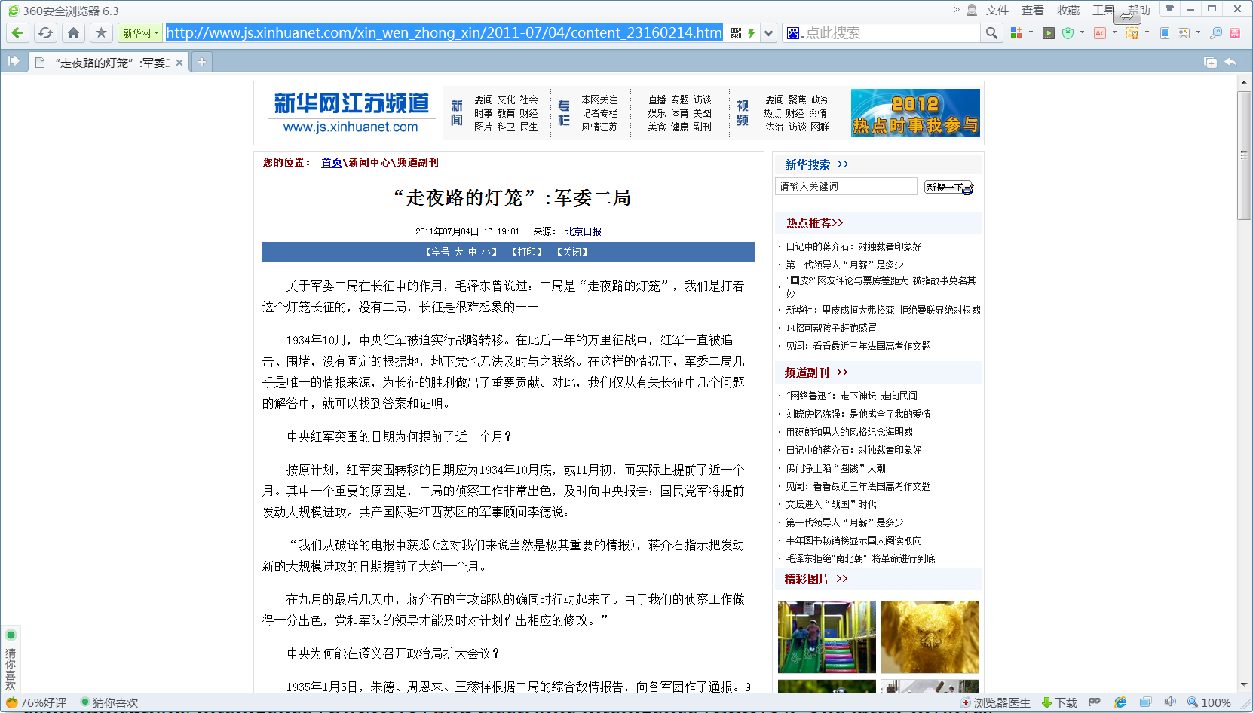
情报来源
地方报纸：关于三部的历史沿革的文章

Slide 114
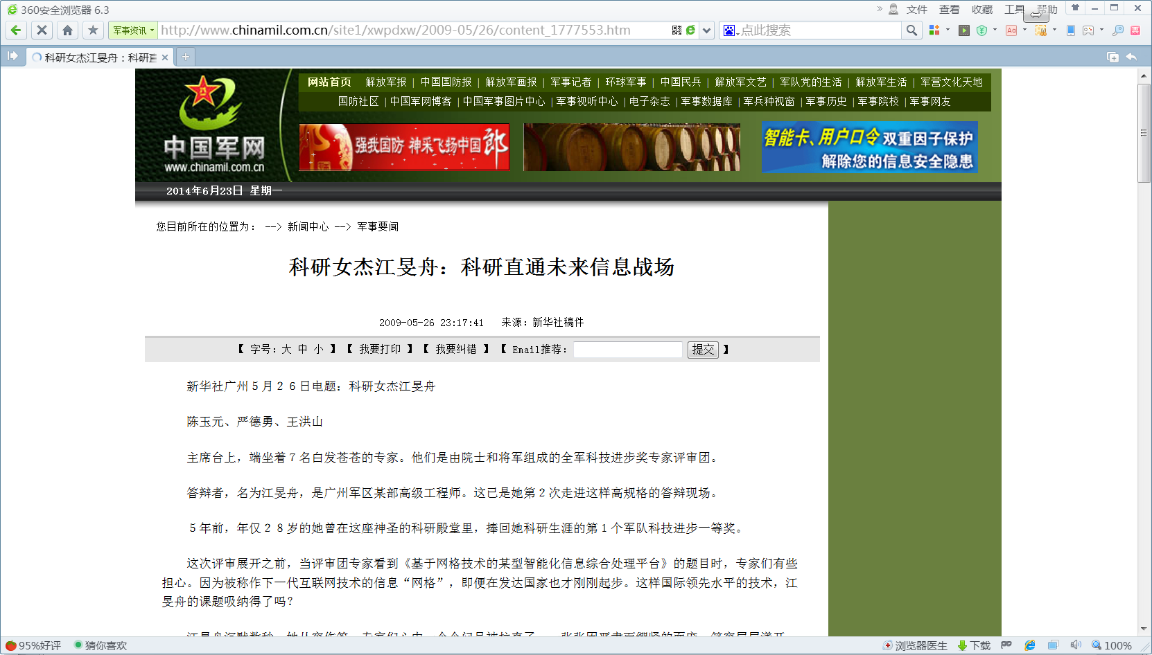
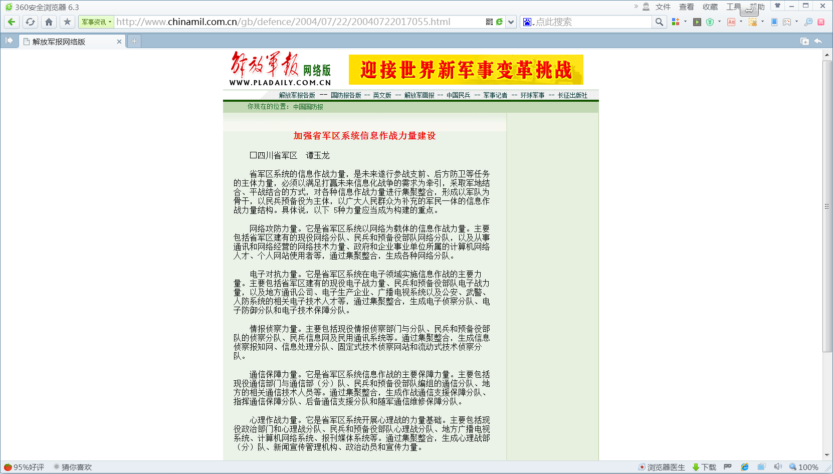
情报来源
解放军报和中国军网的相关报道

Slide 115
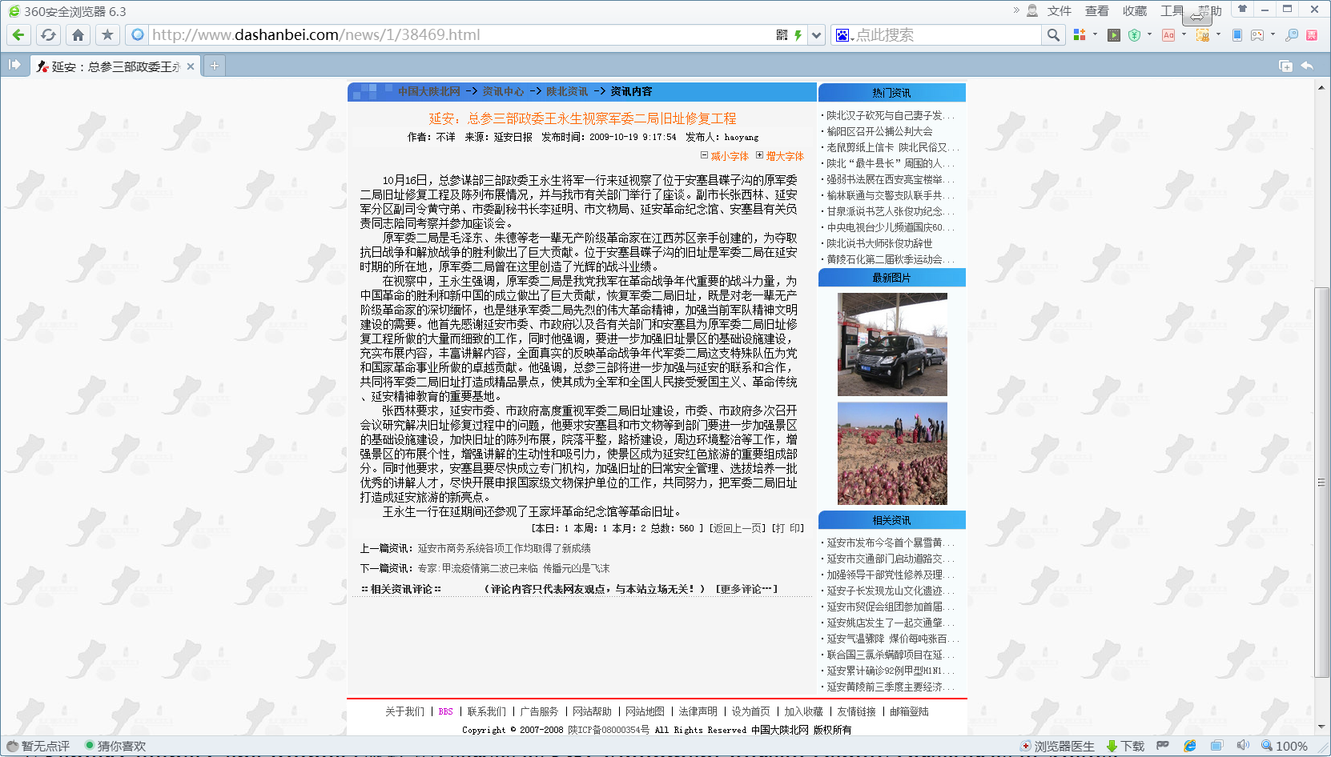
情报来源
地方政府网站新闻
部队领导参与地方活动，新闻标题泄露身份
根据同一地方不同时间出现的领导推断该单位领导层的变迁

Slide 116
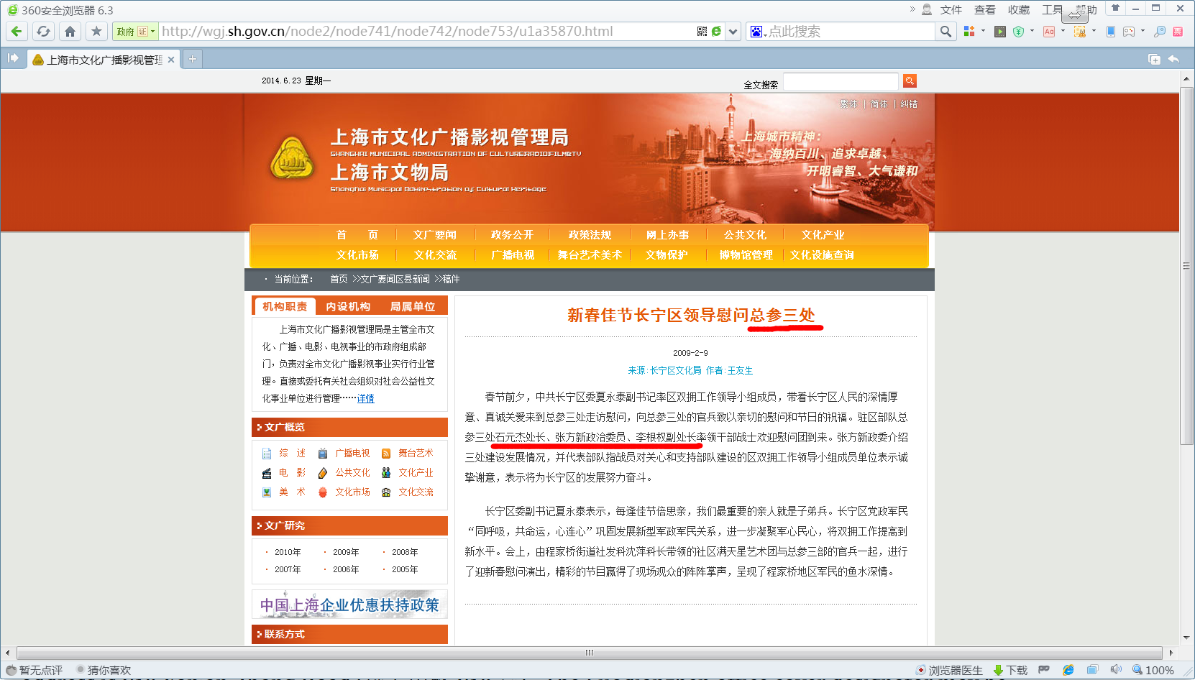
情报来源
地方政府网站新闻：
地方领导慰问走访部队，按时节规律出现

Slide 117
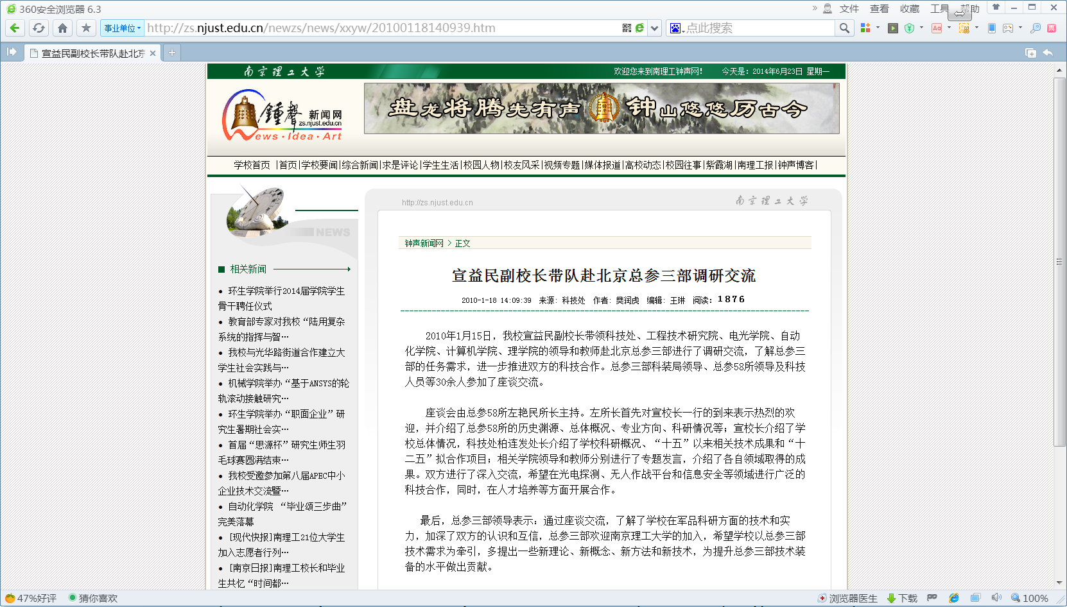
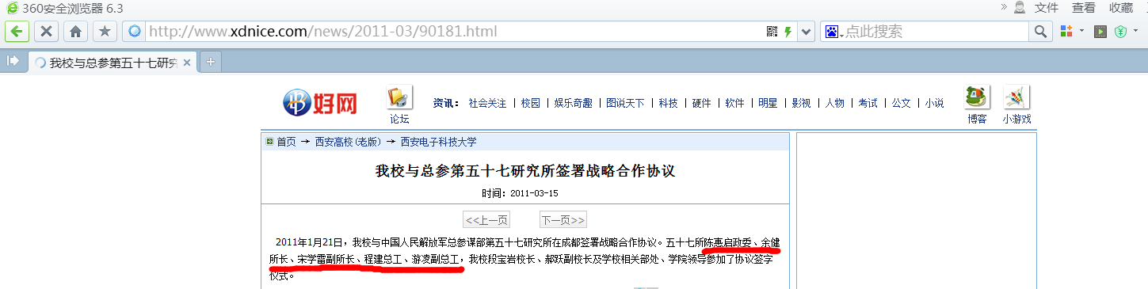
情报来源
地方高校发布新闻涵盖部队信息

Slide 118
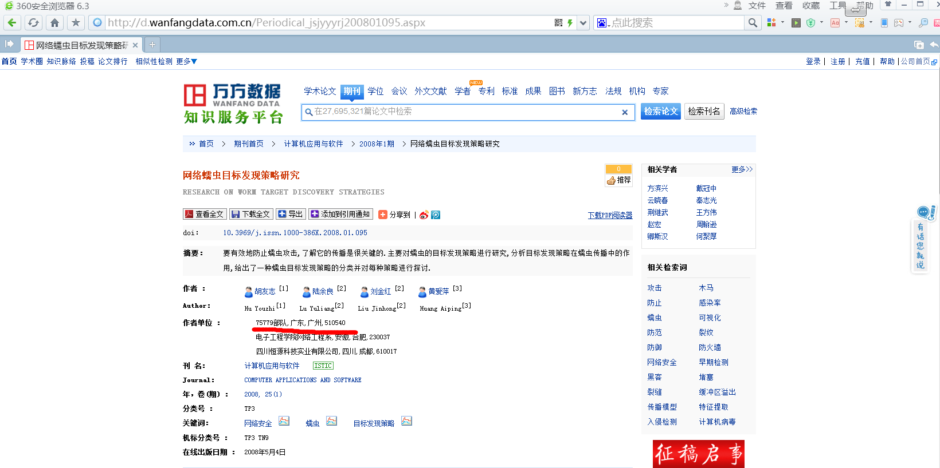
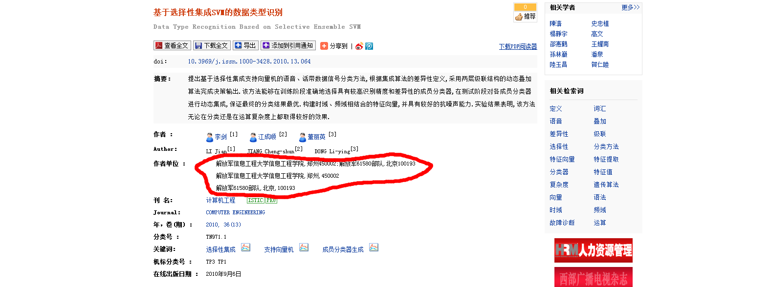
情报来源
学术期刊：
通过署名单位番号+研究内容来推断该单位的研究内容和现状

Slide 119
其它非技术侦察手段
直接混进组织内部：直接混入组织内部，获取与目标公司相关的敏感信息或放置恶意软件，或者窃走U盘、硬盘甚至是整台存放敏感数据的计算机。
垃圾搜寻：即在一个组织的垃圾桶里仔细搜寻、查找敏感信息。包括寻找包含敏感数据的废纸、CD/DVD、软盘/硬盘等。
Notes:
直接混进组织内部的方法有许多种，比如紧跟一簇上班的人溜进去等。使用比较多的是打入组织内部，如成为员工、临时工、承包人、顾问和供应商等，在完成目的时候，心怀恶意的雇员就会辞职。
在刺探公司的活动安排时，垃圾搜索特别有效。在2000年中期，许多新闻媒体报道了一个关于Oracle公司的故事，说Oracle公司雇佣私人调查员去搜寻竞争对手Microsoft公司的垃圾桶，以获取敏感信息。Oracle花费大量资金挖掘Microsoft的垃圾，可以看出垃圾搜寻技术是非常有用的。电影里也经常有从垃圾里获取信息的场面。

Slide 120
小 结
利用注册资料中的电话号码、邮件地址等一切可用信息
查询目标系统在Internet上的注册机构地址
社会工程学
利用注册资料中的DNS服务器等信息
注册机构查询
注册资料查询
DNS查询
拓扑分析
通用资料查询
垃圾收集
在注册机构的whois库中查询目标系统的详细注册信息: 联系人、域名服务器、IP地址段等
……
Google、Baidu、Yahoo、搜狗
利用注册资料中的公司地址信息
Notes:
通用资料查询：Google、Baidu、Yahoo、搜狗

Slide 121
内容提要
网络侦察方法步骤
1
多用途侦察工具
2
网络侦察防御
3

Slide 122
侦察工具
略

Slide 123
内容提要
网络侦察方法步骤
1
多用途侦察工具
2
网络侦察防御
3

Slide 124
(一)防御搜索引擎和基于Web的侦察
对于自己的Web服务器，建立信息披露策略。不要在Web站点上放置敏感的客户数据或其它信息；
组织必须有具体的措施要求如何使用新闻组和邮件列表：必须要求职工不得在新闻组和邮件列表这样的公共渠道上发布系统配置、商业计划和其它敏感话题信息；
如果发现Google对一个不期望公开的URL或页面进行了索引，可以要求Google把它们移出。

Slide 125
(二)防御WHOIS检索
whois数据库能提供攻击者如此有用的信息，那么给出错误或误导的注册信息会使你更加安全吗？
防御whois检索可行的方法是：
保证注册记录中没有额外的可供攻击者使用的信息，例如管理员的帐户名；
对员工进行培训，避免误中社会工程学攻击的诡计。
Notes:
whois数据库能提供攻击者如此有用的信息，那么给出错误或误导的注册信息会使你更加安全吗？把这个问题给学生讨论。
不能更加安全。因为出现一些安全问题，一些安全机构没办法联系到你，无法提供安全咨询。

Slide 126
(三)防御基于DNS的侦察
确保没有通过DNS服务器泄露额外的信息。比如将某台Windows 2003服务器命名为w2kdmzserver就泄露了计算机的操作系统类型；
限制DNS区域传送。可以对DNS服务器进行配置，制定允许发起区域传送的具体的IP地址和网络；
使用分离DNS的技术（指在两台不同的服务器上分离DNS的功能，外部用户和内部用户分别使用不同的DNS服务），减少可公开获得的基础设施的DNS信息。

Slide 127
(三)防御社工攻击和垃圾搜索
防御社会工程学攻击，一是提高人的安全防范意识，二是加强网络安全管理，用规则来限制人的行为
防垃圾搜索的最好方法是配备并合理使用碎纸机、光盘粉碎机等设备

